Slide 1
01. 사용자 플로우
FinMATE의 전체 사용자 여정
진단 결과를 학습·실험으로 확장하는 구조
진단·탐색
로그인
진단 질문
규칙 판정
근거 설명
상품 탐색
계정과 진단 이력 확인
질문·선택지 조회
점수·5단계 성향
AI 또는 템플릿
카테고리·상세·고지
학습·연습
개념 트리
개념별 퀴즈
메커니즘 실험
포트폴리오 연습
자산군 → 상품 구조 → 메커니즘
오답 이유와 다음 학습
금리·수수료·옵션·레버리지
가상 상품·충격·전후 비교
FinMATE · flowchart & wireframe appendix
Notes:
발표 포인트: 진단 결과와 학습 접근을 분리해, 성향 제한을 받은 사용자도 금융상품 구조를 공부하고 가정값으로 실험할 수 있다.

Slide 2
02. 진단 흐름
답변 제출부터 결과 확인까지
정상 경로와 예외 경로를 함께 설계
정상 경로
진단 가능 여부
질문 응답
답변 제출
규칙 판정
결과·탐색
GET /assessments/availability
GET /questions
POST /assessments
score · profileGrade
GET result + recommendations
예외 경로
미응답 문항
AI 설명 실패
데이터 준비 실패
권한 오류
제출 버튼 비활성화
TEMPLATE로 결과 완료
503 + 답변 유지 재시도
401/403 안내
화면은 실패를 숨기지 않고 사용자가 다음 행동을 선택하게 한다.
FR-02~07 · /assessments · reasoningSource · 고지 문구
FinMATE · flowchart & wireframe appendix
Notes:
발표 포인트: 규칙 엔진이 성향과 탐색 범위를 결정하며, AI는 설명만 담당한다. AI 실패는 진단 실패가 아니라 TEMPLATE 폴백이다.

Slide 3
03. 학습·연습 흐름
상품명을 외우는 화면에서 메커니즘을 실험하는 화면으로
각 단계가 다음 API와 화면으로 연결된다
개념 학습
가상 포트폴리오 연습
1. 개념 트리
1. 가상 상품 선택
주식 · 채권 · 펀드 · ETF · 파생
주식 · 채권 · ETF · 금 · 리츠 · 선물 · 옵션
2. 상품 학습 카드
2. 충격 입력
돈의 흐름 그림 · 오해 · 공식 출처
가격 · 금리 · 환율 · 비용 · 기간
3. 개념별 퀴즈
3. 결과 비교
선택지별 오답 해설
손익 · 낙폭 · 노출 · 자산별 기여도
학습 점수는 투자 가능 여부가 아니라 다음 확인 행동을 정하는 신호다.
FinMATE · flowchart & wireframe appendix
Notes:
발표 포인트: 성향 제한과 지식 접근을 분리한다. 모든 실험 결과에는 입력·공식·seed·가정·한계를 함께 남긴다.

Slide 4
04. 와이어프레임
시작 화면
로그인 이후 진단과 학습으로 분기
S1 로그인
S2 진단 시작
FinMATE
오늘의 학습 경로
AI 투자 성향 진단과 금융상품 학습
현재 성향과 학습 목적을 분리해 선택하세요.
이메일
진단 가능
learner@example.com
다음 진단 가능일: 2026.10.10
비밀번호
진단 시작
••••••••
로그인
상품 학습으로 바로 이동
등급과 상관없이 개념을 공부할 수 있어요
계정이 없나요? 회원가입
S1 회원가입·로그인
S2 진단 시작 / 학습 바로가기
FinMATE · flowchart & wireframe appendix
Notes:
화면 연결: S1 → S2. S2에서는 진단 가능 여부와 다음 가능일을 보여 주며, 등급과 무관하게 상품 학습으로 이동할 수 있다.

Slide 5
05. 와이어프레임
진단과 결과
입력 상태·판정 결과·AI 폴백 상태를 한 흐름으로 확인
S3 진단 진행
S4 분석 결과
투자 성향 진단
분석 결과
3 / 5
TEMPLATE 설명
원금 손실 가능성을 어느 정도 감수할 수 있나요?
위험중립형
점수 51 / 100
손실을 감수하기 어렵다
일부 손실은 이해할 수 있다
판정 근거
위험과 손실 가능성을 이해하고 분산을 고려하는 응답이 많았습니다.
높은 변동성도 감수할 수 있다
다음
탐색 카테고리 보기
S3 진단 진행
S4 분석 결과·근거·탐색
FinMATE · flowchart & wireframe appendix
Notes:
화면 연결: S3에서 POST /assessments를 호출하고, S4에서 reasoningSource와 결과 근거를 보여 준다. AI 실패도 TEMPLATE 상태로 완료한다.

Slide 6
06. 와이어프레임
상품 탐색
상품명보다 위험 변수와 확인 문서를 먼저 보여 주는 구조
S5 상품 탐색
S6 상품 상세
탐색 카테고리
단기 채권 예시
채권
ETF
금
위험등급 3
예상 투자기간 1~3년
단기 채권 예시
›
무엇이 결과를 바꾸나요?
낮은 위험 · 1~3년
시장금리 · 듀레이션 · 신용등급 · 중도매도 가격
채권형 펀드 예시
›
중간 위험 · 3년 이상
가입 전 확인
글로벌 채권 ETF 예시
›
설명서 · 수수료 · 위험등급 · 유동성
중간 위험 · 3년 이상
내부 탐색 기준 · 투자 권유 아님
교육용 예시이며 투자 권유나 수익을 보장하지 않습니다.
S5 카테고리·상품 목록
S6 상품 상세·확인 항목
FinMATE · flowchart & wireframe appendix
Notes:
화면 연결: S4 → S5 → S6. 상품 상세는 위험도, 기간, 결과 변수를 설명하고 교육용 고지를 항상 노출한다.

Slide 7
07. 와이어프레임
개념 학습과 확인 문제
개념마다 다른 문항과 구조 그림을 제공
S7 학습 트리 + S8 개념별 퀴즈
개념 트리
개념 상세
확인 문제
투자의 기초 원리
금리가 오르면 채권 가격은 왜 내려갈까?
금리 상승 시 채권 가격은 어떻게 변하나요?
위험과 수익
변동성
자산군과 상품 구조
구조 그림
채권 현금흐름 → 할인율 → 현재가격
상승한다
채권
하락한다
ETF
파생상품과 레버리지
공식 출처 · 자주 하는 오해 · 가입 전 확인
항상 같다
채점하고 오답 이유 보기
FinMATE · flowchart & wireframe appendix
Notes:
화면 연결: /learn. 개념마다 quiz를 분리하고, 정답은 서버에서 채점한다. 화면에는 그림·오해·출처·다음 학습 행동을 함께 둔다.

Slide 8
08. 와이어프레임
교육용 포트폴리오 연습기
상품을 사는 화면이 아니라 변수를 바꾸고 의미를 확인하는 화면
S9 모의 포트폴리오
가상 예산
충격 시나리오
결과의 의미
₩10,000,000
금리 +1%p
주가 -10%
환율 +3%
금리 충격이 듀레이션이 긴 채권에 더 크게 반영되었습니다.
이는 실제 수익률 예측이 아니라 입력한 가정을 계산한 교육용 결과입니다.
가상 상품 바구니
분석 결과
장기 채권
₩4,000,000
-₩350,000
주식형 ETF
₩3,000,000
수익률 -3.5% · 선형 노출 1.2배
금
₩2,000,000
자산별 기여도
채권 -₩320,000
ETF -₩210,000
금 +₩100,000
변경 전후 비교
API: POST /practice/analyze · POST /practice/compare
FinMATE · flowchart & wireframe appendix
Notes:
화면 연결: /practice. 실제 주문이나 특정 종목 추천 없이 가상 상품·충격·계산 결과·의미·한계를 한 화면에 보여 준다.

Slide 9
09. 기획 보완
AI를 핵심 서비스로 재배치 — AI 학습 코치
진단은 규칙 엔진이 그대로 판정하고, AI는 학습·연습을 개인화하는 핵심 엔진으로 이동합니다
문제 인식
재배치 방향
변하지 않는 것
기존 구조에서 AI는
"근거 설명 문장"만 생성했고
실패 시 템플릿으로
완전히 대체 가능했습니다.
→ AI를 빼도 서비스가
그대로 동작해 AI Service로
보기 어렵다는 판단
퀴즈 오답 패턴과 포트폴리오
실험 결과를 AI가 분석해
1) 개인화된 다음 학습 추천
2) 오답 개념별 맞춤 해설
3) 실험 결과 자연어 코멘터리
를 생성하는 핵심 엔진으로 이동
성향 점수·5단계 등급은
여전히 규칙 엔진이 판정
AI 추천·해설·코멘터리는
투자 조언이 아닌
학습 보조 신호로 고지
→ 컴플라이언스 안전판 유지
FinMATE · flowchart & wireframe appendix

Slide 10
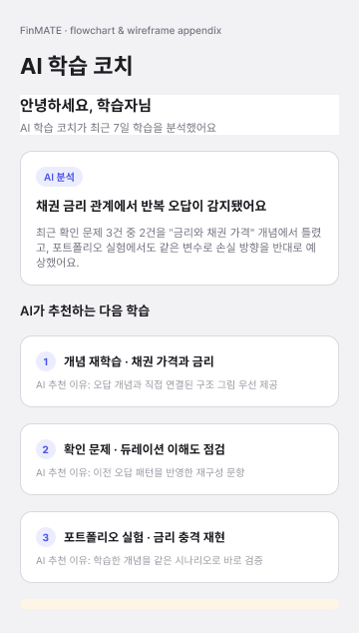
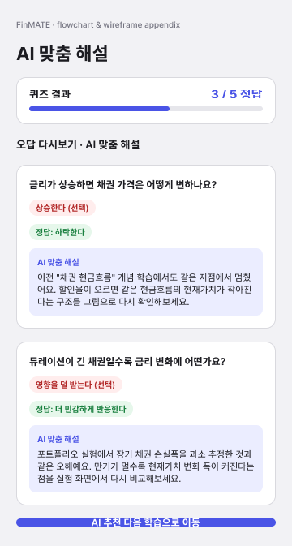
10. 와이어프레임
AI 학습 코치 홈 · 오답 맞춤 해설
AI가 최근 학습 패턴을 분석해 다음 학습을 추천하고, 오답을 개인화해 설명한다
S10 AI 학습 코치 홈
S11 퀴즈 결과 · AI 맞춤 해설
FinMATE · flowchart & wireframe appendix

Slide 11
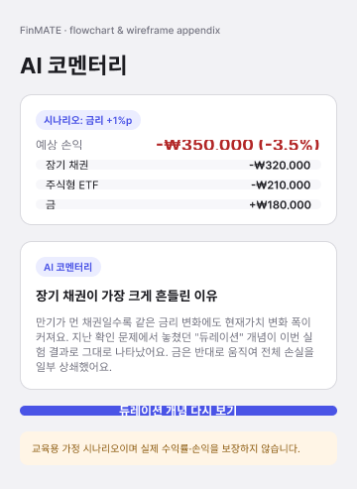
11. 와이어프레임
포트폴리오 실험 결과의 AI 코멘터리
숫자로 나온 손익 결과를 놓친 개념과 연결해 자연어로 해설한다
1. 손익·기여도는 계산 엔진이 산출
(규칙·수식 기반, AI 아님)
2. AI는 결과를 사용자의 최근 오답·
학습 이력과 연결해 "왜 이렇게
움직였는지"를 설명
3. 설명은 다음 학습 CTA로 연결되어
진단 → 학습 → 실험 → 재학습
순환 구조를 완성
4. "교육용 가정 시나리오" 고지를
항상 함께 표시
S12 포트폴리오 결과 · AI 코멘터리
FinMATE · flowchart & wireframe appendix

